Slide 1
Фасилітативна сесія
«Як сформувати культуру академічної доброчесності в учасників освітнього процесу?»

Slide 2
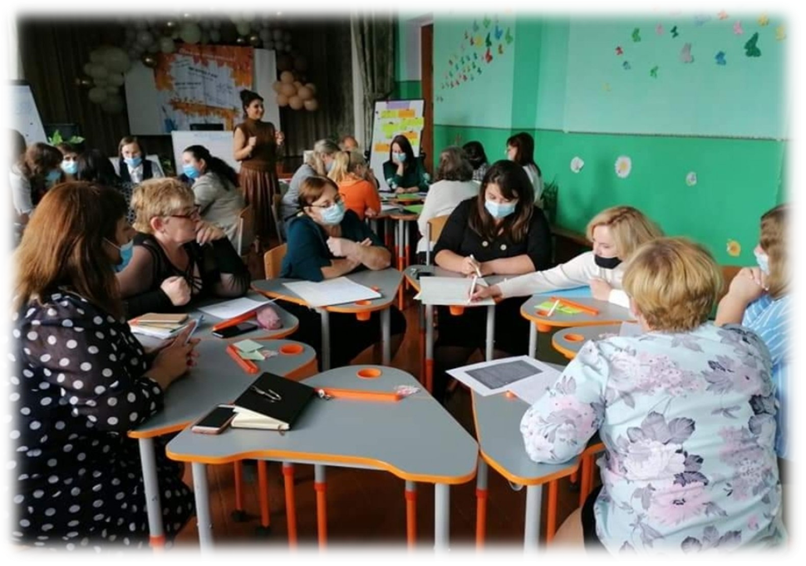
Якщо можеш – іди попереду століття.
Якщо не можеш – іди в ногу із століттям,
Але ніколи не залишайся позаду століття.

Slide 3

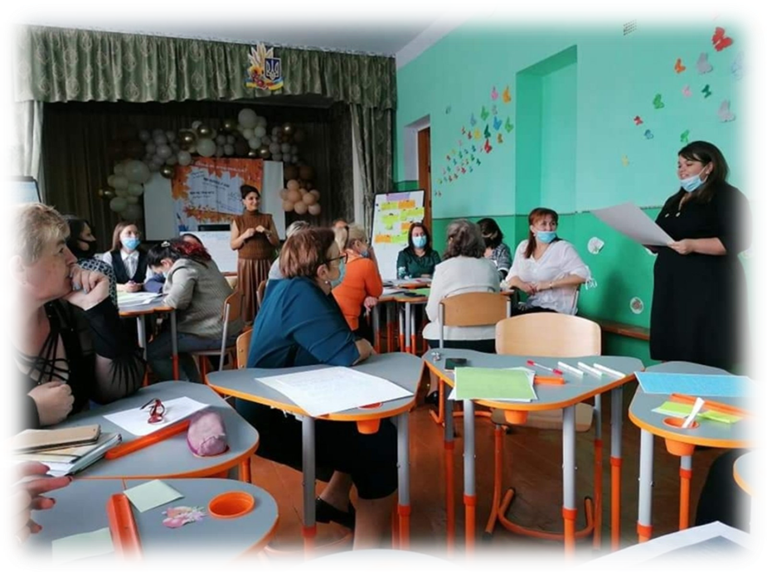
Бути доброчесним – значить бути відкритим і чесним із собою та іншими, довіряти та бути достойним довіри. Доброчесність базується на таких принципах, як чесність, довіра, справедливість, повага, відповідальність, сміливість.

Slide 4

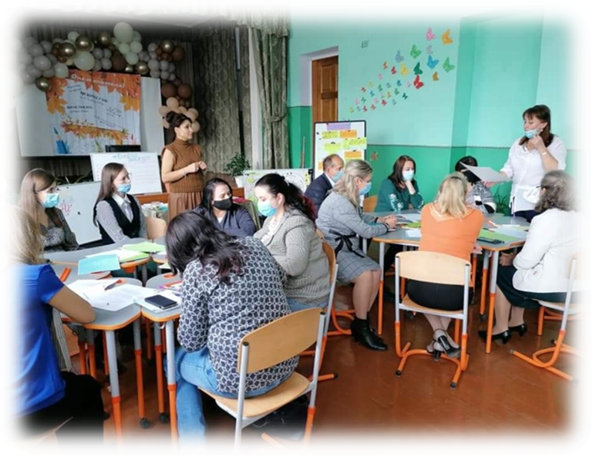

У західній педагогіці дітей змалечку вчать бути доброчесними
(це має назву integrity education) і зазвичай таке навчання пронизує
всі предмети.
Спочатку схвалимо
правила взаємодії:
2
Уважно слухайте того, хто говорить
3
Не критикуйте!
4
Не боятися виділятися
Співтворчість, співорганізація та взаємодопомога
дуже заохочуються
6
7
Тримайте відео ввімкненим

Slide 5

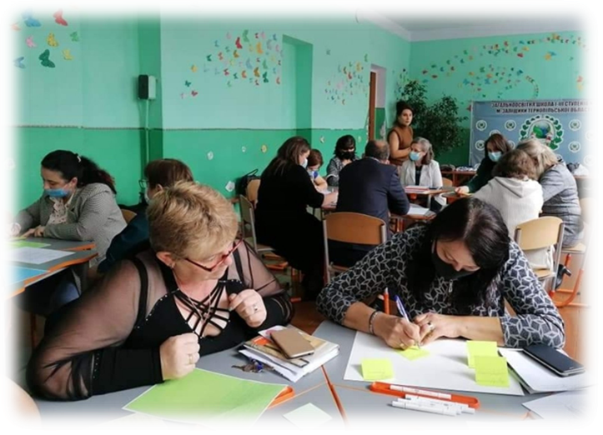




Якщо є заперечення, то використовуємо
реакції або напишіть у чаті, чи, зрештою,
увімкніть мікрофон і висловлюйтеся
Як ви себе почуваєте? (режим коментування).
12 зображень емоційного стану.
Які у вас виникають асоціації, відчуття, які терміни ви
згадуєте щодо трактування вислову академічна доброчесність?
Працюємо з використанням додатку ментіметер або
через QR-код.

Slide 6


Slide 7
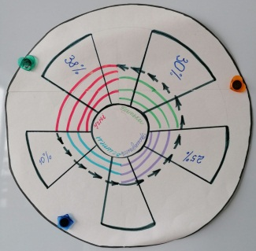
Очікування від сесії:
Що таке академічна доброчесність? Як її сформувати?
2018 року аналітичний центр СЕDOS провів групові інтерв’ю з батьківством і вчительством старших класів українських шкіл. Вони розповіли про найчастіші прояви академічної недоброчесності. Зокрема, учні й учениці списують і вдаються до плагіату в рефератах, під час олімпіад, написання роботи для МАН, використовують посібники «ГДЗ», батьки роблять домашні завдання замість дітей, домашні завдання виконують разом із репетитором, вчителі несправедливо оцінюють, а учні «женуться» за високими балами, навчальні програми перевантажені. Що провокує порушення принципів доброчесності.
Опитування (за наслідками самооцінювання) «Колесо балансу»
Актуальність зрозуміла. Чи є потреба впроваджувати?
Завдання. Прийняття колегіального рішення щодо формування академічної доброчесності серед учасників освітнього процесу.
Метод збору ідей «Критичні друзі»:
Тепла хвиля – переваги. Сформулюємо принципи АД, проаналізуємо їх, дібравши асоціації, помістити на фасилітаційну дошку (кластеризуємо) фото
Холодна хвиля – недоліки чи труднощі: назвемо й запишемо на стікерах види академічної недоброчесності, перетворення (ромашка) фото

Slide 8
Місія школи: заклад освіти пропонує своїм учням освітній досвід, який максимально розкриває їхній навчальний потенціал. Вони прямуватимуть шляхом, на якому стануть незалежними учнями з широким кругозором, будуть критично мислити та з легкістю вирішувати, атакож віддано розвиватимуть свої таланти. Саме так вони будуть створювати кращу версію як самих себе, так і суспільства. Для цього ми забезпечуємо довірливе, турботливе і співчутливе середовище, де учні можуть розвинути морально-етичні духовні якості та вміння розуміти інших.
Цінності:
Інновації
Партнерство
Впроваджуй новітні технології та генеруй власні.
Турбуйся, підтримуй, допомагай, крокуй до перемоги
01
02
Творчість
04
03
Здоров 'я
Фантазуй, дій та створюй нові цінності.
Піклуйся про власне здоров’я та здоров’я оточуючих
Відповідальність
Будь проактивним, свідомо стався до своїх завдань та обов’язків

Slide 9




5 хв. Працюємо в групах. Переваги. Недоліки. Рішення. Захист роботи в групі.
Озвучуємо труднощі ---- пропонуємо варіанти подолання, прийняття варіанту, вирішення: (фото).
Рішення проблем:
Варіант Х – смілива, неортодоксальна ідея або «такого ми ще не робили»
Готові вирішити! (так, треба, ні, не треба – це ні про що!)
Ідея. Так, готова, бо… /Я готова, але при умові…/ Ні, я не готова, бо…
Який момент викликав WOW-ефект (реакцію ВАУ!)
Бажаю натхнення і впроваджувати. Дякую за підтримку!

Slide 10
Ключові управлінські рішення:
моніторинг, створення творчих груп покрокове впровадження «Ситуація успіху»
Зона
розходження
Зона розходження
Перефразування
Розпитування
Збір ідей
Розговорити мовчунів через питання емоцій
Підбадьорення
Зона
дискомфорту
Зона
завершення
Зона дискомфорту
Пошук перетину Визнання почуттів Структурування Перефраз
Зона завершення
Підведення підсумків
Формулювання
Структурування
Інструменти фасилітації

